Slide 1
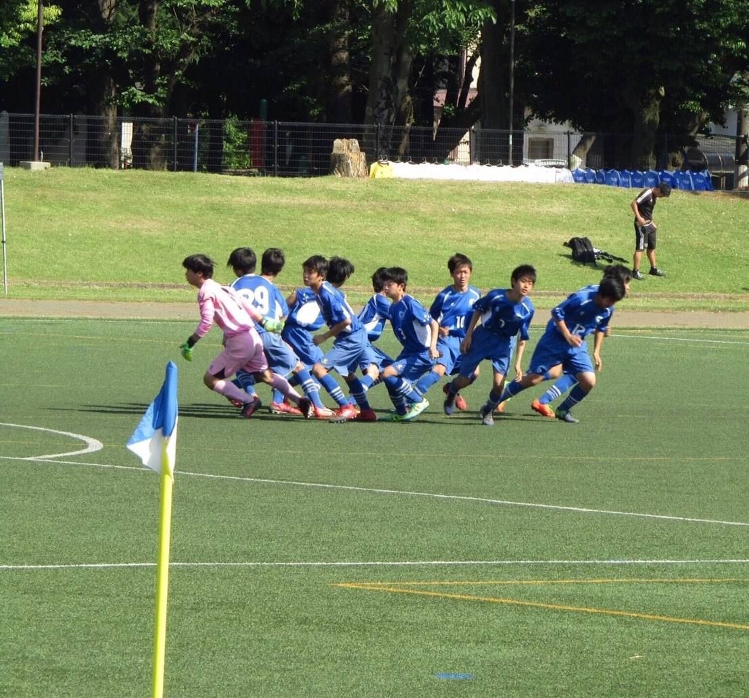
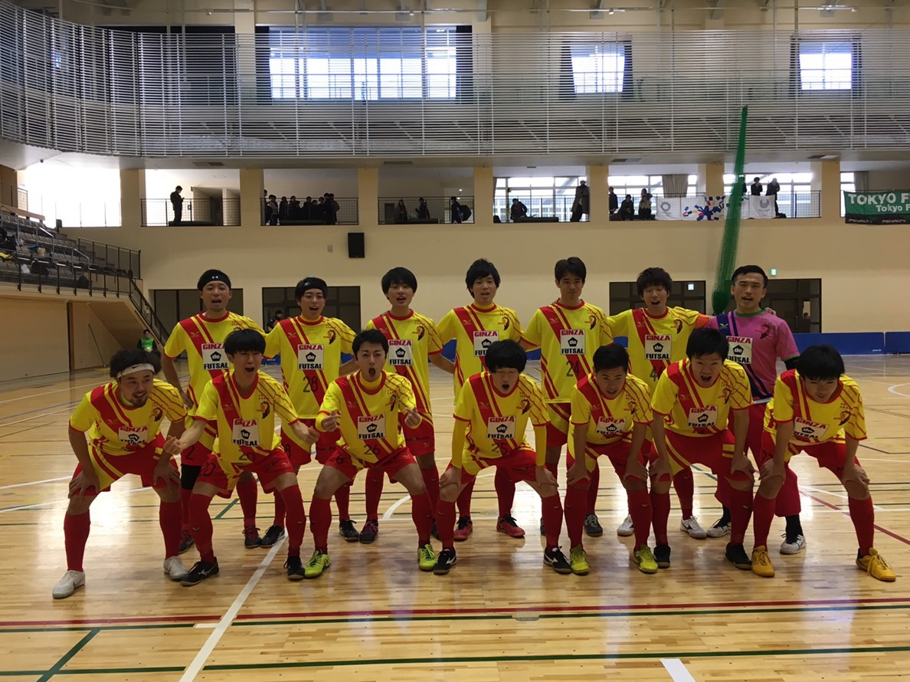
自己紹介
21cb001t 原田 智樹

Slide 2
自己紹介
Search
出身
趣味
抱負、進路

Slide 3
自己紹介
Search
出身
基本情報 2002/05/08生 21歳 東京都日野市出身____現在は八王子市
大学 立教大学 理学部物理学科学科4年
趣味
抱負、進路

Slide 4
Search
自己紹介
出身
趣味
抱負、進路

Slide 5
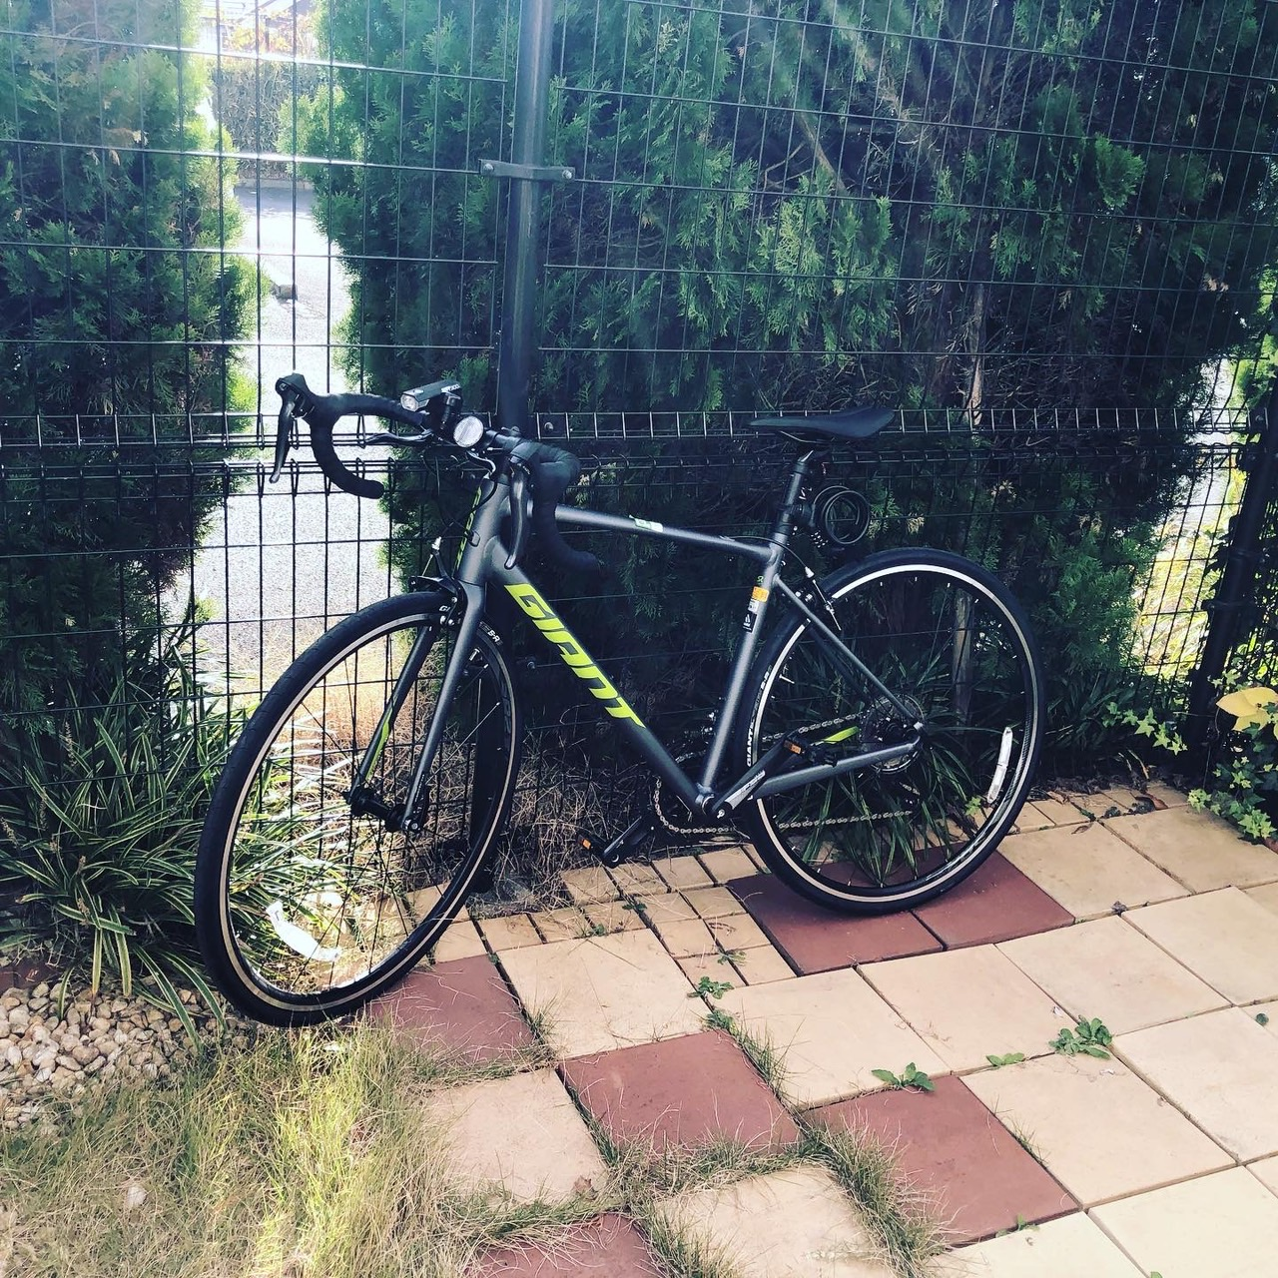
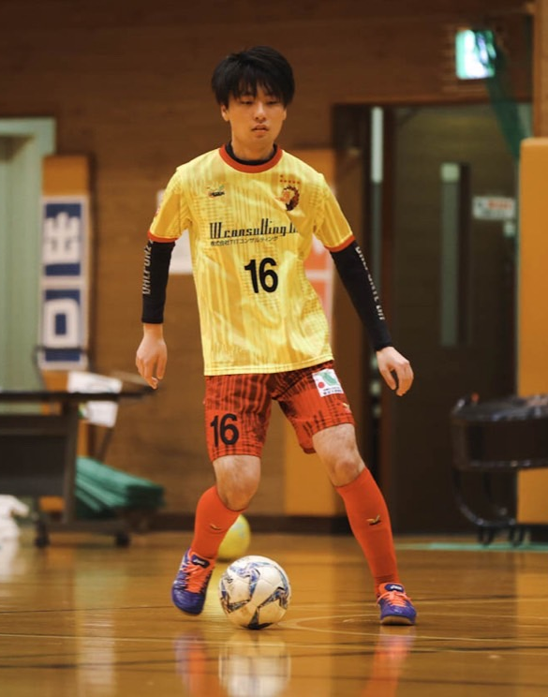
Search
自己紹介
趣味
サッカー、フットサル、アニメ
サークルは、動画作成、陸上、将棋
ワンオク
出身
抱負、進路

Slide 6
Search
自己紹介
出身
趣味
抱負、進路

Slide 7
Search
自己紹介
抱負、進路
ROOTやプログラミングを使った解析
英語でのコミュニケーション能力や、プレゼン力向上が目標
大学院までは進学予定
出身
趣味

Slide 8
Search
自己紹介
出身
趣味
抱負、進路

